Slide 1
Проблемы и перспективы реализации Всероссийского физкультурно-спортивного Комплекса в МБОУ СОШ № 7 ЗАТО Углегорск

Slide 2
Поручение Президента Российской Федерации
От 4 апреля 2013 года Пр – 756 , п. 1а
«Разработать и представить на рассмотрение Совета при Президенте Российской Федерации по развитию физкультуры и спорта Всероссийский физкультурно-спортивный Комплекс – программную и нормативную основу физического воспитания граждан, предусматривающую требования к их физической подготовленности и соответствующие нормативы с учётом групп здоровья.»

Slide 3
Структура Комплекса
Нормативно-тестирующая часть | Спортивная часть
Блок нормативных требований Блок видов испытаний Оценка условий общего физического образования Рекомендации недельным двигательным режимам Оценка владения прикладными умениями и навыками. | Разрядные требования для различных видов многоборий полиатлона и других видов спорта, входящих в ЕВСК (в том числе национальные и этнические)

Slide 4
Ступени Комплекса.
«Играй и двигайся» 6-8 лет.
«Стартуют все» 9-10 лет.
«Смелые и ловкие» 11-12 лет.
«Олимпийские надежды» 13-15 лет.
«Сила и грация» 16-17 лет.
«Физическое совершенство» 18-29 лет.
«Радость в движении» 30-39 лет.
«Здоровое долголетие» 40-55 и старше.

Slide 5
Испытания (тесты) Комплекса.
Челночный бег 3х10 м
Бег 30, 60,100 м
Бег 1000, 1500, 2000, 3000 м
Прыжок в длину с места, тройной прыжок в длину с места и прыжок в длину с разбега
Подтягивание на низкой (из виса лёжа) и высокой (из виса) перекладинах, рывок гири, сгибание и разгибание рук в упоре лёжа, поднимание туловища из положения лёжа на спине (за 1 минуту)
Наклон вперёд из положения стоя на полу или гимнастической скамье
Метание спортивного снаряда в цель и на дальность
Плавание 10, 15, 25, 50 м
Бег на лыжах либо кросс по пересечённой местности 1, 2, 3, 5, 10 км
Стрельба из пневматической и электронной винтовки
Турпоход.

Slide 6
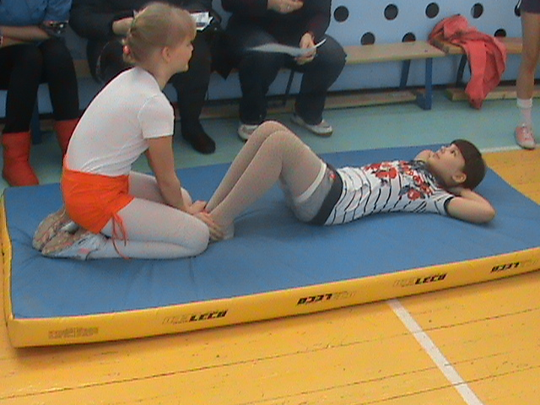
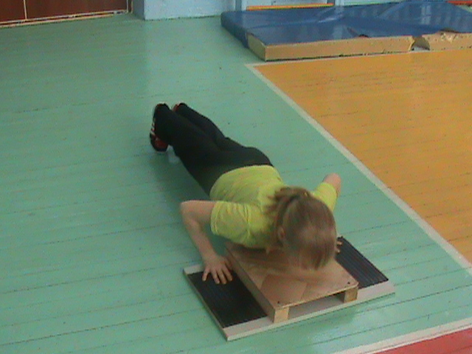

Slide 7
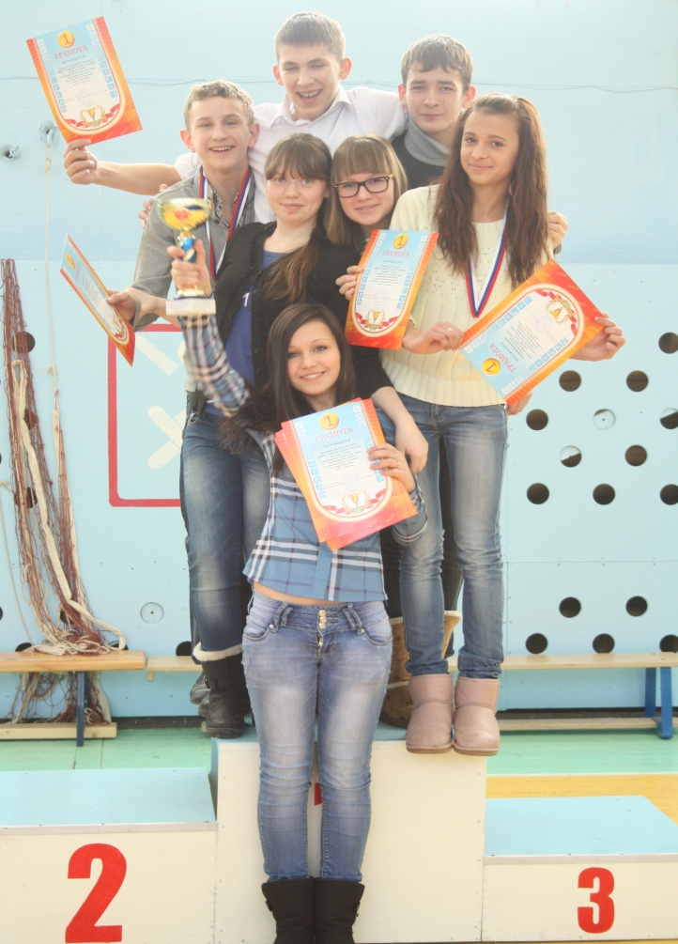
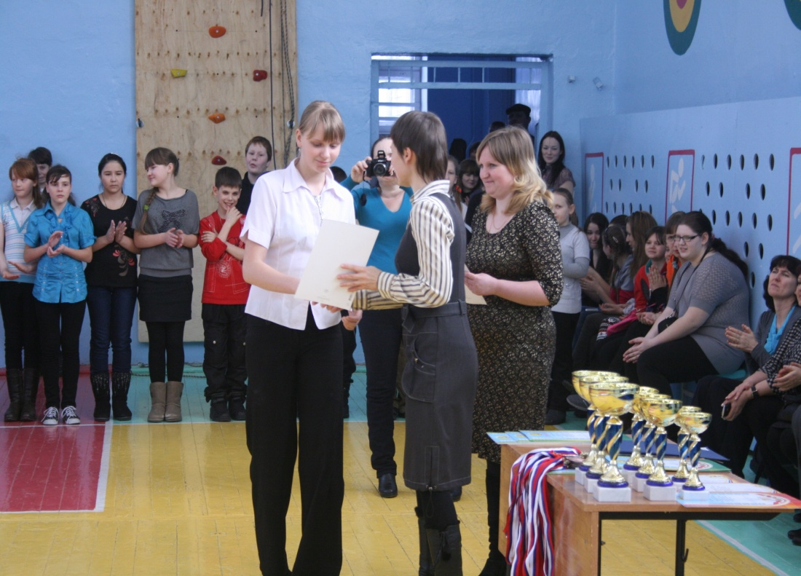
24 апреля 2012 г. На методическом совете школы была принята программа развития физкультуры и спорта, олимпийского образования:
«Спорт и физическая культура, как залог здорового образа жизни».

Slide 8
Концептуальными основами деятельности программы являются:
Формирование устойчивой системы спортивно-массовой работы в школе с целью воспитания талантливой молодёжи.
Противодействие через спортивную и спортивно-оздоровительную работу распространение асоциальных явлений в детской и молодёжной среде.
Обеспечение непрерывного физического воспитания учащихся на различных стадиях образования.

Slide 9
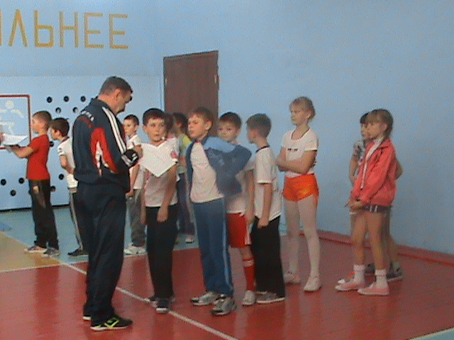
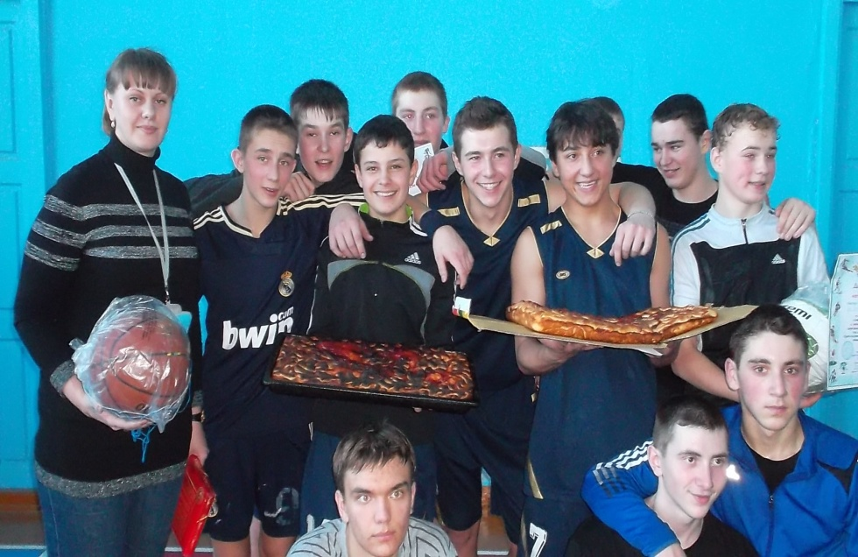
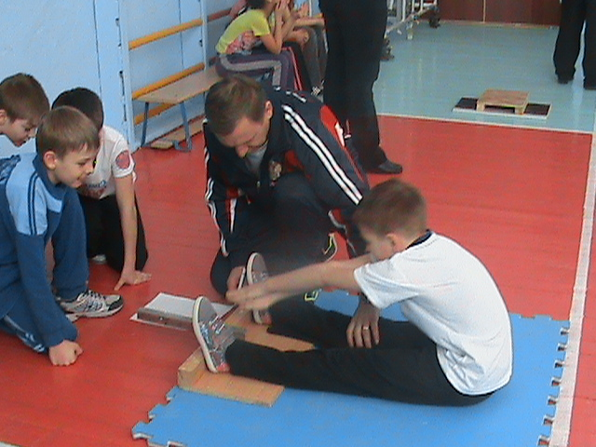
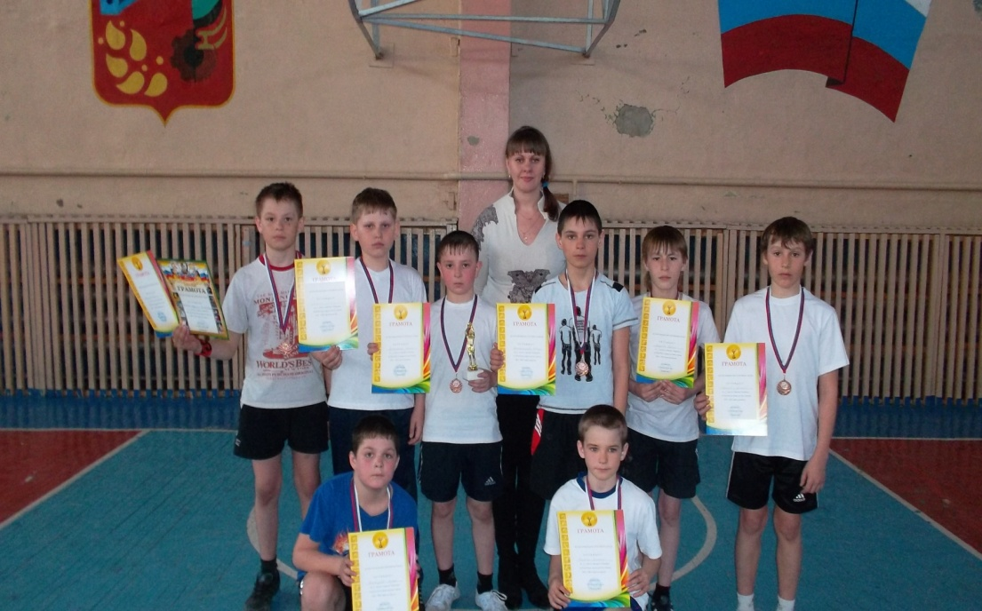

Slide 10
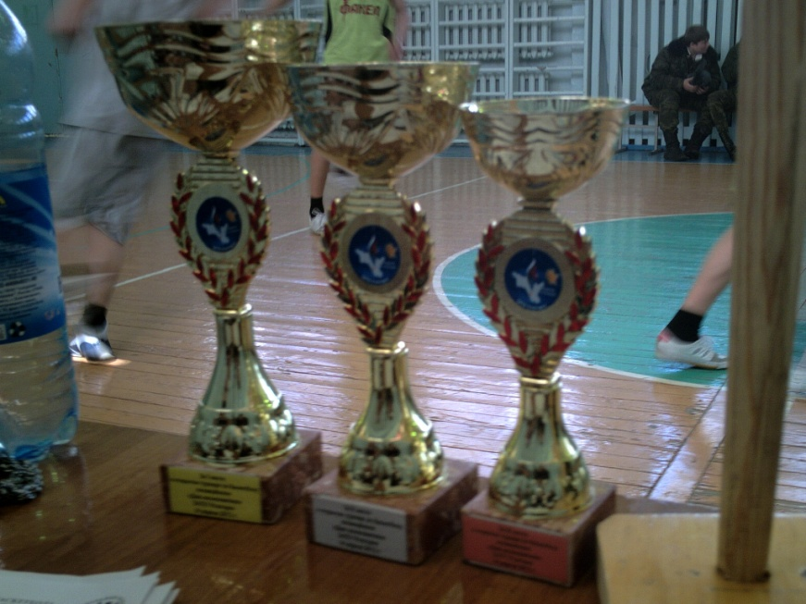
Зачем это нужно обществу?
Быстрота
Сила
Выносливость
Гибкость
Координация
Прикладные навыки
И просто хорошее настроение от движения и здоровья!

